Slide 1
10주차: Java 프로그래밍
백석대학교 강윤희

Slide 2
(지난주)수업목표
상속을 통해 얻을 수 있는 장점을 이해한다 (복사하지 말고 상속하자)
재사용 과 간결성
상속 클래스를 작성한다
오버로딩(overloading)과 오버라이딩(overriding)의 차이점을 이해한다
상속은 모듈의 재사용과 코드의 간결성을 제공함
상속의 절차는 일반적이고 개념적인 수퍼 클래스를 정의하고, 이 클래스를 닮은 새로운 서브 클래스를 선언
새로운 서브 클래스에는 수퍼 클래스에 수정이나 확장이 필요한 부분만을 재정의
Notes:
객체지향 프로그램의 주요 개념인

Slide 3
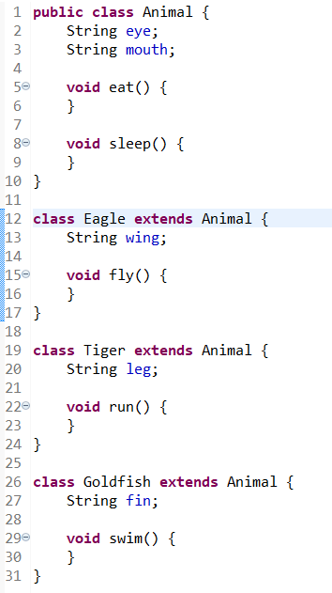

클래스 상속
예약어 super 를 사용하여 부모 클래스에 접근할 수 있음

Slide 4
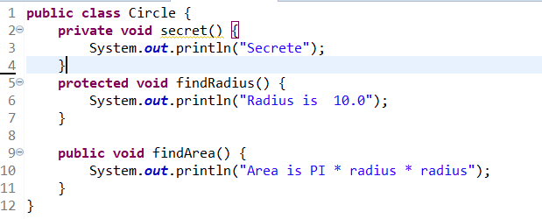
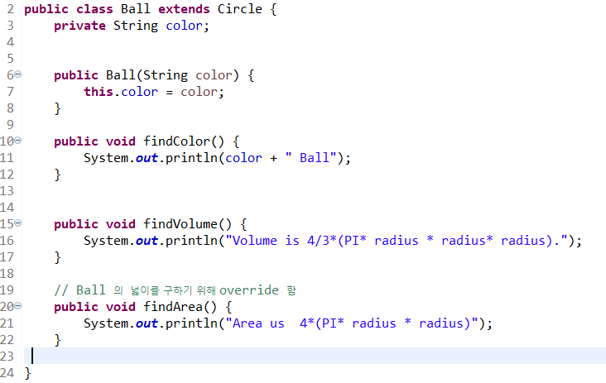
메서드 오버라이딩

Slide 5
Die 클래스, EvenDie 와 OddDie 클래스

Slide 6
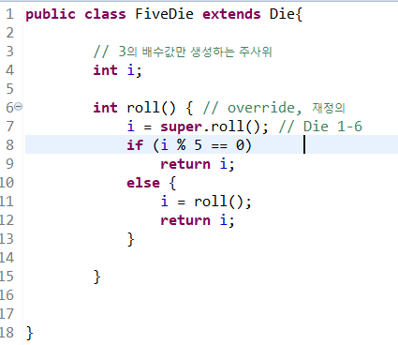
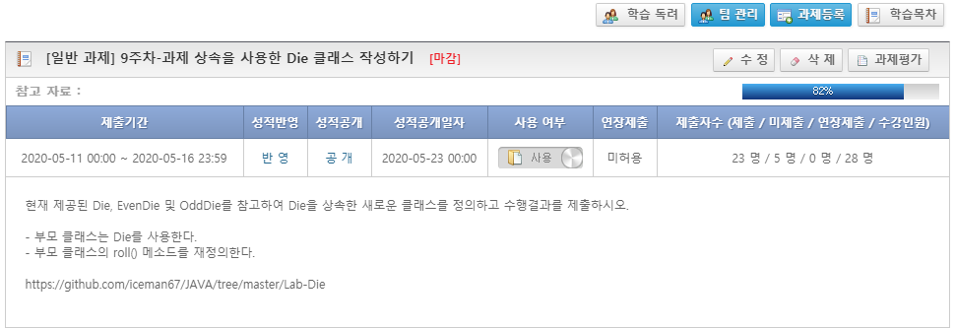
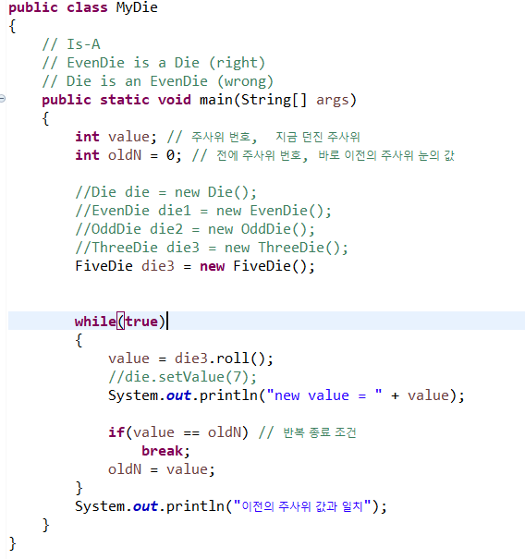
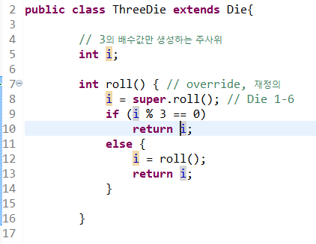
과제

Slide 7
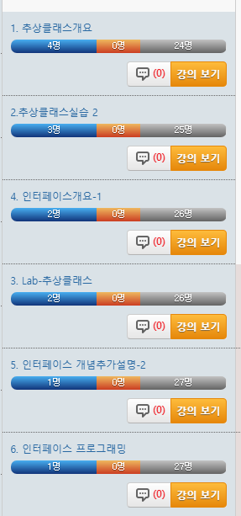
수업내용

Slide 8
추상 클래스 (Abstract class)
클래스의 모양만을 가지고 있는 클래스
추상 메소드를 가진 클래스
클래스의 명칭과 메소드는 있지만 메소드의 처리내용은 없음
상속을 통해서 비로서 메소드가 구체화 됨
상속을 받는 클래스 마다 이 추상 메소드는 다른 구현을 가짐
메소드의 다형성을 지원
프로그램 – Shape.java
abstract class Diagram {
int x, y; // (삼각형) x: 밑변, y: 높이, (사각형) x: 가로, y: 세로
abstract int getArea(); // 메소드 내용 없음
}
class Triangle extends Diagram {
int getArea() { return (x * y) / 2); } // 삼각형의 넓이
}
class Rectangle extends Diagram {
int getArea() { return (x * y); } // 사각형의 넓이
}

Slide 9
인터페이스의 선언
자바 인터페이스
추상 메소드로 선언됨
추상 메소드는 서브 클래스에 의해 반드시 구현되어야 함
인터페이스도 클래스와 같이 상속될 수 있음
인터페이스의 선언 및 사용 예
public interface <인터페이스이름> [extends <인터페이스이름1>, ...]
{
..... // 상수 및 메소드 선언
}
public interface CalculatorInterface { // 사용 예 : 계산기 인터페이스
public abstract int add(int x, int y);
…
}
자바 다중 상속이 안됨

Slide 10
인터페이스의 구현
인터페이스는 이 인터페이스를 제공하고자 하는 클래스에 의해 구현됨
인터페이스를 구현하는 클래스는 “implements” 예약어를 사용
인터페이스에 선언된 모든 메소드는 오버라이딩되어 구현되어야 함
인터페이스를 구현하는 클래스의 선언형식과 사용 예
public Calculator implements CalculatorInterface { // 사용 예
public int add(int x, int y) {
return(x + y); // x와 y를 더하여 반환
}
}

Slide 11
추상 클래스와 인터페이스
공통점
둘 다 추상 메소드를 포함
자식 클래스가 추상 메소드(abstract method)를 구현
차이점
추상 클래스는 추상 메소드가 아닌 메소드를 가질 수 있음
추상 클래스는 단일 상속만 가능 : 클래스이므로
인터페이스의 변수는 반드시 static final (상수)
인터페이스는 반드시 public 메소드 만을 포함
추상 클래스는 생성자를 정의할 수 있음

Slide 12
(다음주 실습)인터페이스 구현
interface DisplayInterface
{ // 추상메소드 선언
public void display(String s);
}
class StarDisplay2 implements DisplayInterface
{ // 추상메소드 구현
public void display(String s)
{ // 문자열 좌우에 별표 출력
System.out.print("*** ");
System.out.print(s);
System.out.println(" ***");
}
};
class BarDisplay2 implements DisplayInterface
{ // 추상메소드 구현
public void display(String s)
{ // 문자열 좌우에 bar 표시 출력
System.out.print("||| ");
System.out.print(s);
System.out.println(" |||");
}
};
public class InterfaceDisplay
{
public static void main(String arg[])
{
// 객체 변수를 이용한 출력
StarDisplay2 si = new StarDisplay2();
si.display("글자 인쇄 시험 1");
BarDisplay2 bi = new BarDisplay2();
bi.display("글자 인쇄 시험 2");
// 인터페이스 변수를 이용한 출력
DisplayInterface di1 = new StarDisplay2();
di1.display("글자 인쇄 시험 3");
DisplayInterface di2 = new BarDisplay2();
di2.display("글자 인쇄 시험 4");
}
};

